Slide 1




Slide 2
REFORMA TRIBUTÁRIA E MUDANÇAS PARA OS MUNICÍPIOS
Clarissa Mendes

Slide 3


Clarissa Mendes
Auditora Fiscal do Município de Curitiba;
Membro da Secretaria Executiva do Comitê Gestor do Simples Nacional (CGSN);
Coordenadora do Grupo Técnico de Ocupações e Atividades do CGSN;
Membro do Pré-Comitê Gestor do IBS;
Coordenadora dos Grupos Técnicos Normativo e Operacional do Simples Nacional da Reforma Tributária.

Slide 4
BEM VINDOS!
FIQUEM À VONTADE PARA TIRAR DÚVIDAS AO LONGO DA AULA

Slide 5

TEMAS
Razões da Reforma Tributária
Emenda Constitucional
nº 132/2023
Vantagens e desvantagens do novo Sistema Tributário
Principais alterações para os Municípios – necessidades para os próximos 5 anos

Slide 6

Tributação sobre o Consumo
IPI, ICMS, ISS, Pis e Cofins
Reforma Tributária
Brasileira
Tributação sobre a Renda e Folha de Pagamento
IR, CPP
Tributação sobre o Patrimônio
IPTU, IPVA, ITR, IGF

Slide 7

Reforma Tributária do Consumo
Fazer a economia crescer de forma sustentável, criando emprego e renda;
Tornar o sistema tributário mais justo, reduzindo as desigualdades sociais e regionais;
Objetivos*
Reduzir a complexidade da tributação, assegurando transparência e provendo maior cidadania fiscal.
* Ministério da Fazenda

Slide 8
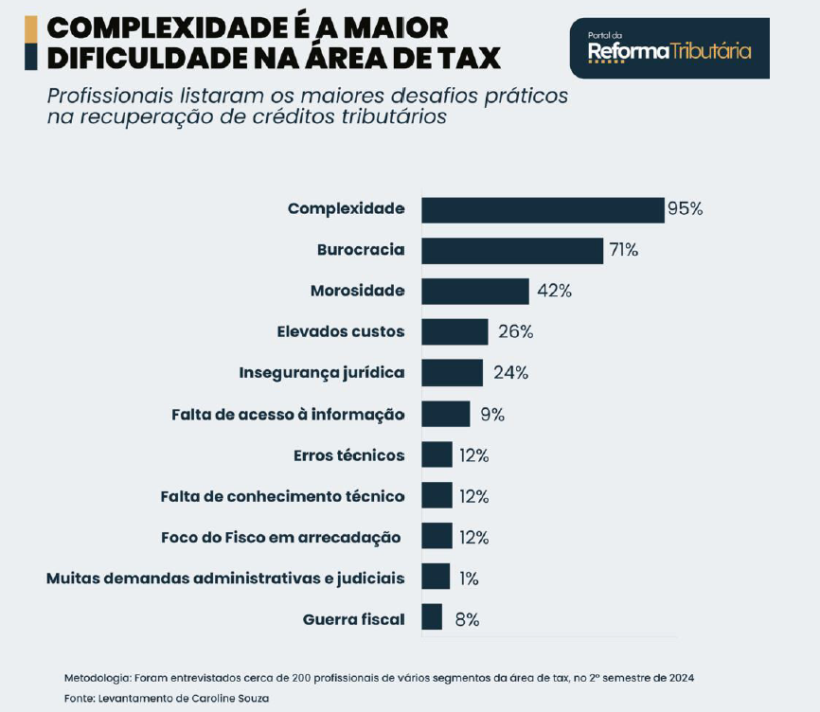

Slide 9
Reforma Tributária do Consumo
LC 214/2025
Normas Gerais IBS, CBS e IS
EC 132/2023
Altera o Sistema Tributário
Nacional e constitui os novos tributos e bases para a Reforma
PLP 108/2024
Comitê Gestor do IBS, Contencioso, Distribuição
Em tramitação no Senado Federal

Slide 10

EC nº 132/2023

Slide 11
EC 132/2023
Art. 156-A. Lei complementar instituirá imposto sobre bens e serviços de competência compartilhada entre Estados, Distrito Federal e Municípios.
§ 1º O imposto previsto no caput será informado pelo princípio da neutralidade e atenderá ao seguinte:
Imposto sobre Bens e Serviços

Slide 12
I - incidirá sobre operações com bens materiais ou imateriais, inclusive direitos, ou com serviços;
II - incidirá também sobre a importação de bens materiais ou imateriais, inclusive direitos, ou de serviços realizada por pessoa física ou jurídica, ainda que não seja sujeito passivo habitual do imposto, qualquer que seja a sua finalidade;
III - não incidirá sobre as exportações, assegurados ao exportador a manutenção e o aproveitamento dos créditos relativos às operações nas quais seja adquirente de bem material ou imaterial, inclusive direitos, ou serviço, observado o disposto no § 5º, III;

Slide 13
IV - terá legislação única e uniforme em todo o território nacional, ressalvado o disposto no inciso V;
V - cada ente federativo fixará sua alíquota própria por lei específica;
VI - a alíquota fixada pelo ente federativo na forma do inciso V será a mesma para todas as operações com bens materiais ou imateriais, inclusive direitos, ou com serviços, ressalvadas as hipóteses previstas nesta Constituição;
VII - será cobrado pelo somatório das alíquotas do Estado e do Município de destino da operação;

Slide 14
VIII - será não cumulativo, compensando-se o imposto devido pelo contribuinte com o montante cobrado sobre todas as operações nas quais seja adquirente de bem material ou imaterial, inclusive direito, ou de serviço, excetuadas exclusivamente as consideradas de uso ou consumo pessoal especificadas em lei complementar e as hipóteses previstas nesta Constituição;
IX - não integrará sua própria base de cálculo nem a dos tributos previstos nos arts. 153, VIII, e 195, I, "b", IV e V, e da contribuição para o Programa de Integração Social de que trata o art. 239;

Slide 15
X - não será objeto de concessão de incentivos e benefícios financeiros ou fiscais relativos ao imposto ou de regimes específicos, diferenciados ou favorecidos de tributação, excetuadas as hipóteses previstas nesta Constituição;
XI - não incidirá nas prestações de serviço de comunicação nas modalidades de radiodifusão sonora e de sons e imagens de recepção livre e gratuita;
XII - resolução do Senado Federal fixará alíquota de referência do imposto para cada esfera federativa, nos termos de lei complementar, que será aplicada se outra não houver sido estabelecida pelo próprio ente federativo;
XIII - sempre que possível, terá seu valor informado, de forma específica, no respectivo documento fiscal.

Slide 16
EC 132/2023
Art. 153. Compete à União instituir impostos sobre:
(...)
VIII - produção, extração, comercialização ou importação de bens e serviços prejudiciais à saúde ou ao meio ambiente, nos termos de lei complementar.
Imposto Seletivo

Slide 17
EC 132/2023
Art. 195. A seguridade social será financiada por toda a sociedade, de forma direta e indireta, nos termos da lei, mediante recursos provenientes dos orçamentos da União, dos Estados, do Distrito Federal e dos Municípios, e das seguintes contribuições sociais:
V - sobre bens e serviços, nos termos de lei complementar.
Contribuição sobre Bens e Serviços

Slide 18
EC 132/2023
ADCT. Art. 126. III - o imposto previsto no art. 153, IV, da Constituição Federal:
a) terá suas alíquotas reduzidas a zero, exceto em relação aos produtos que tenham industrialização incentivada na Zona Franca de Manaus, conforme critérios estabelecidos em lei complementar; e
b) não incidirá de forma cumulativa com o imposto previsto no art. 153, VIII, da Constituição Federal.
* IPI

Slide 19

O que entra e o que sai?
Tributos atuais
Novos Tributos
Estados
ICMS
IBS
Estados e
Municípios
Municípios
ISS
PIS/COFINS
CBS
União
União
União
IPI*
IS
União
R$ 1,3 trilhão em 2023

Slide 20

Imposto Seletivo
Caráter regulatório;
Objetivo: desestimular o consumo de mercadorias e serviços prejudiciais à Saúde e Meio Ambiente;
Lista: Veículos de luxo, Produtos derivados do tabaco, Bebidas alcóolicas e açucaradas Recursos minerais e combustíveis fósseis e Apostas e jogos de azar.

Slide 21

Imposto de Valor Agregado
IVA Dual
CBS
IBS
União
Estados e
Municípios
IBS-M + IBS-E
Alíquota: ?
Alíquota: ?

Slide 22

Outras mudanças
Ampliação da base do IPVA: veículos aéreos e aquáticos
Atualização da base de cálculo do IPTU por ato do Poder Executivo
Progressividade do ITCMD e cobrança sobre doações e heranças que envolvam o exterior
COSIP: inclusão do custeio de melhoria do serviço de iluminação pública e sistemas de monitoramento

Slide 23
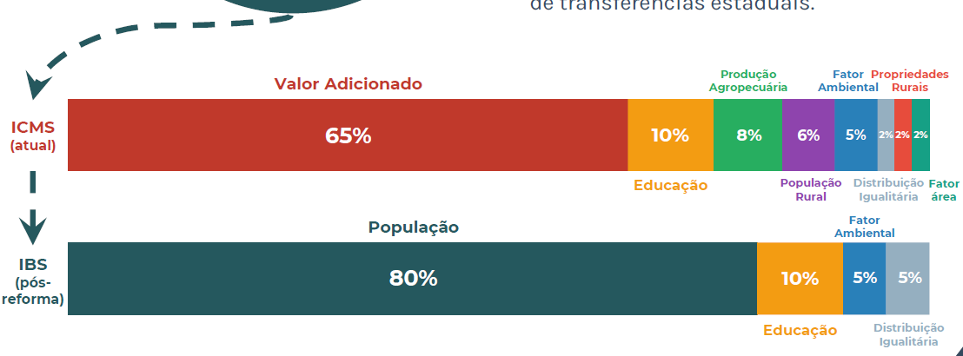
Índice de Participação dos Municípios
25% do IBS-E para Municípios

Slide 24

TRANSIÇÃO

Slide 25
Período de Transição
Para o contribuinte
Federativa
2026 a 2032 (7 anos)
2029 a 2096 (68 anos)

Slide 26
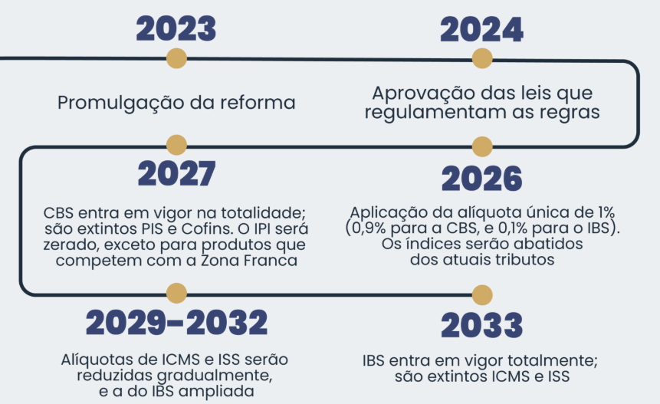
Contribuintes – o que fazer
Período de Transição
*Portal da Reforma Tributária

Slide 27
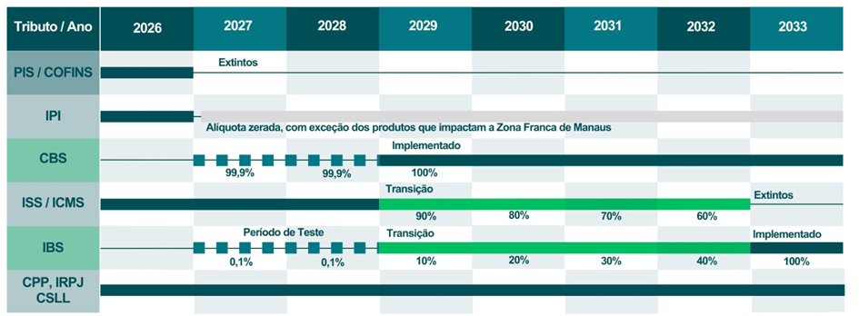


Período de Transição
0,9%
*Prof. Willian Oliveira

Slide 28
Transição para os Entes Federados
PLP 108/2024
Art. 130. De 1° de janeiro de 2029 a 31 de dezembro de 2077, o valor retido nos termos do art. 125 desta Lei Complementar será distribuído aos Estados, ao Distrito Federal e aos Municípios [...]
§ 1 ° O valor de que trata o caput deste artigo será distribuído a cada ente federativo proporcionalmente ao seu coeficiente de participação, o qual corresponderá à razão entre a sua receita média de referência e a receita média de referência do conjunto dos Estados, do Distrito Federal e dos Municípios.
Art. 131. Para fins do cálculo da receita média de referência de cada Estado, Distrito Federal e Município, serão consideradas:
III – para os Municípios:
I – serão considerados os valores anuais de 2019 a 2026;

Slide 29
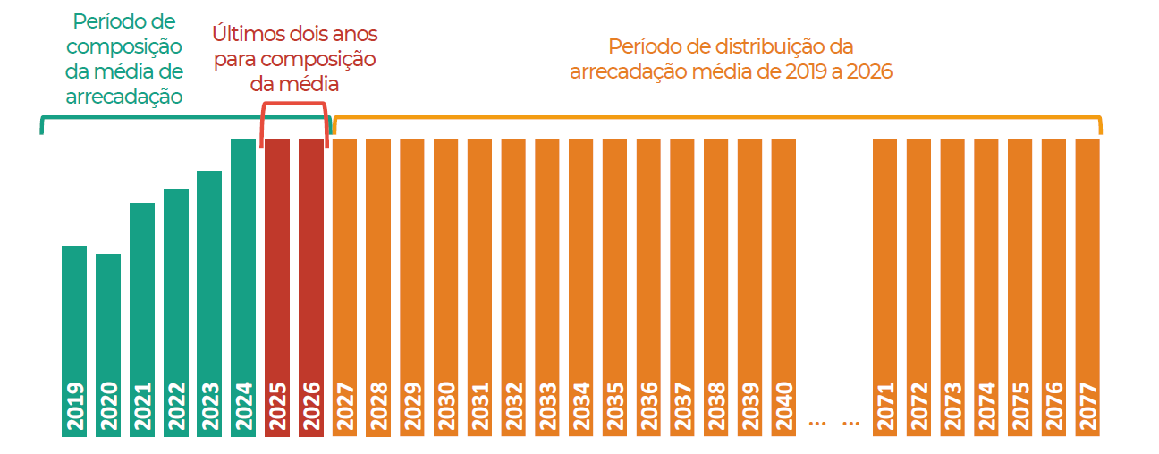
Transição para os Entes Federados
+ Seguro Receita: até 2096 (p/ entes com maiores perdas)

Slide 30
Distribuição do IBS
2029
Média de 2019 a 2026
IBS
2054
Média de 2019 a 2026
IBS
2070
Média
IBS
2078
IBS
+ Seguro Receita: até 2096 (p/ entes com maiores perdas)

Slide 31

Vantagens e desvantagens

Slide 32
Tributação mais simples;
Sistema tributário mais justo e transparente;
Redução das desigualdades social e econômica;
Uniformização com o modelo internacional (OCDE);
Economia mais competitiva;
Fim da guerra fiscal;
Tributação de bens e serviços prejudiciais
ao meio ambiente ou à saúde;
Vantagens

Slide 33
Desvantagens
Utilização de dois modelos paralelos de tributação durante a transição (2026 – 2032);
Custos operacionais para as empresas;
Aumento da carga para alguns setores da economia;
Necessidade de planejamento tributário e sistema tecnológico eficiente.

Slide 34

LC nº 214/2025
Normas gerais do IBS e da CBS
                Base de cálculo e fatos geradores;
Regimes tributários específicos, diferenciados ou favorecidos;
Modalidades de extinção dos débitos;
Regras de não cumulatividade e creditamento;
Transição para o IBS e para a CBS.

Slide 35
Características Gerais – IBS e CBS
Base ampla de incidência
Neutralidade
Tributação no destino
Legislação única
Não cumulatividade plena
Alíquota de referência
Cálculo “por fora”
Manutenção da carga tributária

Slide 36
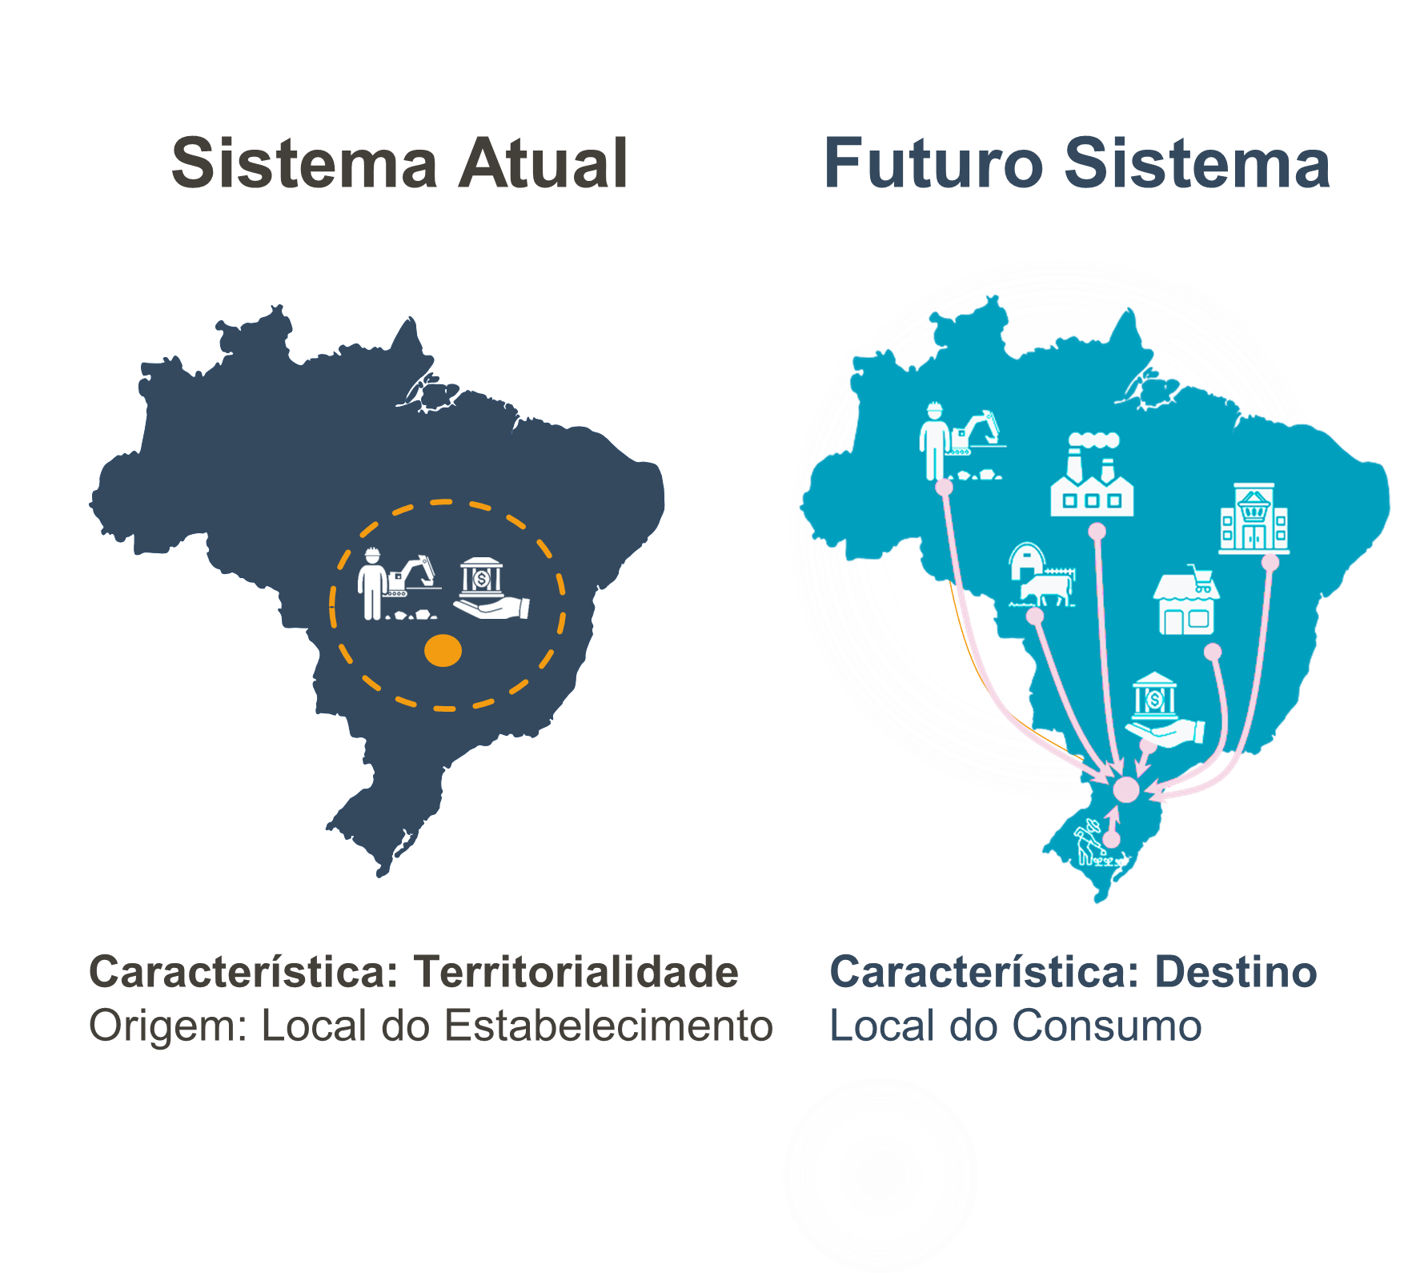
Aspecto Espacial

Slide 37
Não Cumulatividade
Constituição Federal
Art. 156-A.
VIII - será não cumulativo, compensando-se o imposto devido pelo contribuinte com o montante cobrado sobre todas as operações nas quais seja adquirente de bem material ou imaterial, inclusive direito, ou de serviço, excetuadas exclusivamente as consideradas de uso ou consumo pessoal especificadas em lei complementar e as hipóteses previstas nesta Constituição;

Slide 38




Exemplo 1
IBS e CBS
Não Cumulatividade
Indústria alimentícia
Venda: R$ 10 mil
25%
R$ 2.500
Tributação Total:
R$ 50 mil * 25% = R$ 12.500
Padaria:
Venda: R$ 20 mil
IBS e CBS
25% R$ 5.000
Créd. R$ 2.500
Oper. 1: R$ 2.500
Oper. 2: R$ 2.500
Oper. 3 R$ 7.500
IBS e CBS
Hotel:
Serviço: R$ 50 mil
25% R$ 12.500
Créd. R$ 5.000
25%

Slide 39
Exemplo 2
IBS e CBS
Cumulatividade
Indústria alimentícia
Venda: R$ 10 mil
25%
R$ 2.500
Tributação Total:
R$ 80 mil * 25% = R$ 20.000
Padaria:
Venda: R$ 20 mil
25% R$ 5.000
Oper. 1: R$ 2.500
Oper. 2: R$ 5.000
Oper. 3 R$ 12.500
IBS e CBS
Hotel:
Serviço: R$ 50 mil
25% R$ 12.500

Slide 40

Alíquotas

Slide 41

Alíquotas de referência
Fixadas pelo Senado Federal - art. 18 da LC 214/25
CBS
9,3%
IBS
18,7%
+
IBS
18,7%
IBS
18,7%
=
IVA
28%
IBS
18,7%
*Expectativa

Slide 42
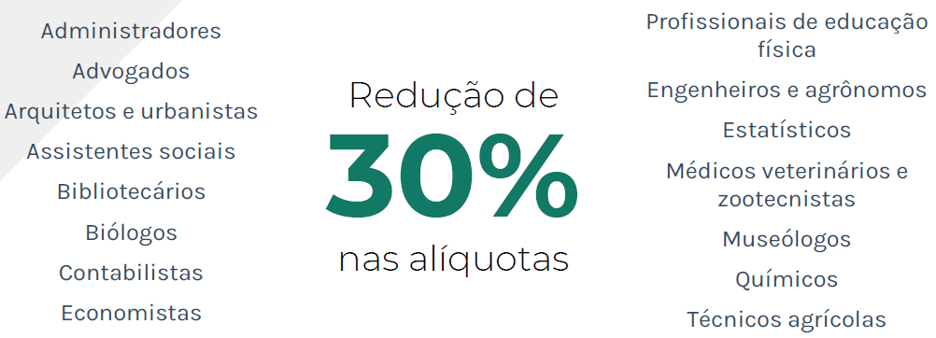
Alíquotas diferenciadas

Slide 43
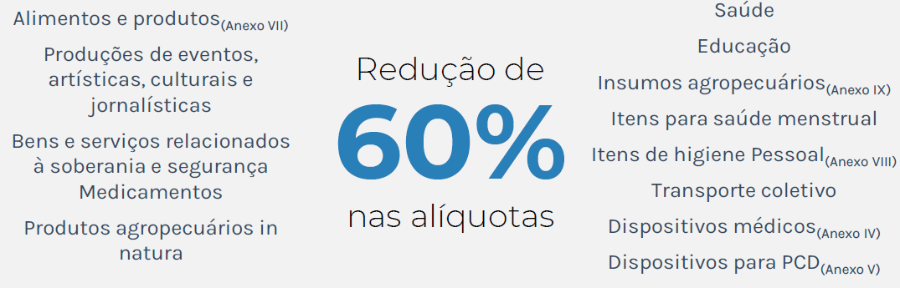
Alíquotas diferenciadas

Slide 44
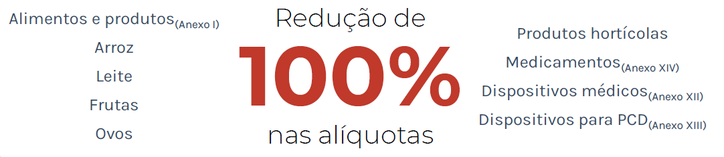
Alíquotas diferenciadas

Slide 45
Regimes Específicos
Setores:
Combustíveis
Serviços financeiros
Planos de assistência à saúde
Concursos de prognósticos
Bens imóveis
Sociedade Anônima do Futebol
Missões diplomáticas e tratados internacionais
Diferenciação:
Base de cálculo diferenciada
Alíquotas específicas ou reduzidas
Incidência monofásica (combustíveis)
Regime de compensação de créditos

Slide 46

O que os Municípios precisam fazer?

Slide 47
O que os Municípios precisam fazer?
Aderir a NFSe Padrão Nacional – prazo: até 01/01/2026
        Penalidade: suspensão temporária das transferências voluntárias (art. 62, §7º da LC 214/25)
        Ajustar o Sistema Contábil - novos códigos de tributos
        Inclusão do código do CIB - Cadastro Imobiliário Brasileiro em seus sistemas -
        Prazo: até jan/2026 (capitais) e jan/2027 (não capitais)
              Cadastro Imobiliário Brasileiro (arts. 59, 265 e 266 da LC 214/25)
              Incrementar a Receita Própria de ISS – até dez/2026
              Redução de benefícios fiscais e reavaliação de alíquotas
              Investimentos em tecnologia e treinamentos para as Adm. Tributárias

Slide 48

O que as Empresas precisam fazer?

Slide 49
O que as Empresas precisam fazer?
Acompanhar as alterações legislativas e regulamentações complementares
Realizar planejamento tributário – análises de fluxos de caixa e benefícios fiscais existentes
Revisar a estrutura de preços e contratos
        Ajustar os sistemas contábeis - não cumulatividade global
              Investir em tecnologia e treinamentos

Slide 50

OBRIGADA!

Slide 51


CLARISSA MENDES
clararmendes
clarissamendes

